Slide 1
「消除對婦女一切形式歧視公約」（CEDAW）
主講人:胡愈寧博士
(國立聯合大學文化創意與數位行銷學系)

Slide 2
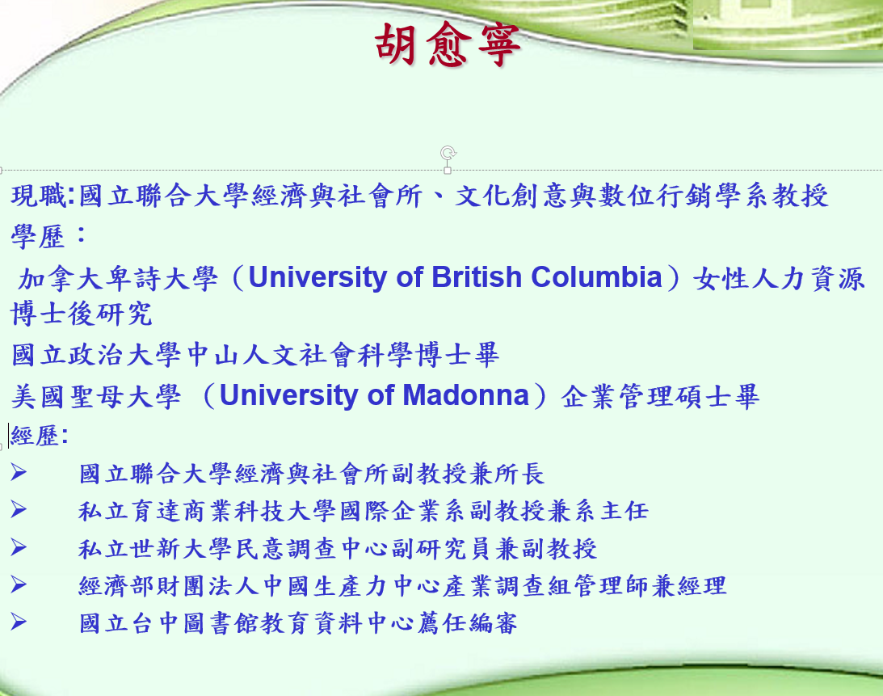

Slide 3
一、CEDAW公約核心概念
（The Convention on the Elimination of All Forms of Discrimination against Women，縮寫為CEDAW）
全文共30條。聯合國在1979年12月18日的大會依第34/180號決議，通過該有關議案並開放給各國簽字、批准和加入生效。
台灣於2012年實施。該公約確立規則，保障婦女在政治、法律、工作、教育、醫療服務、商業活動和家庭關係等各方面的權利

Slide 4
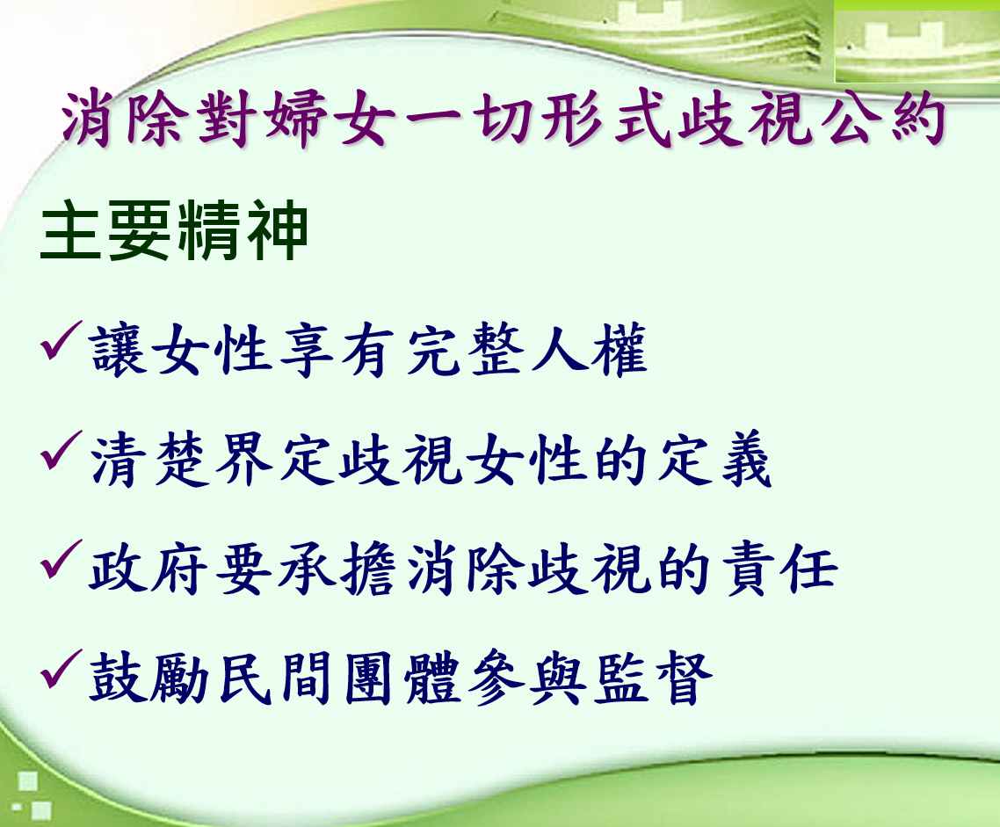

Slide 5
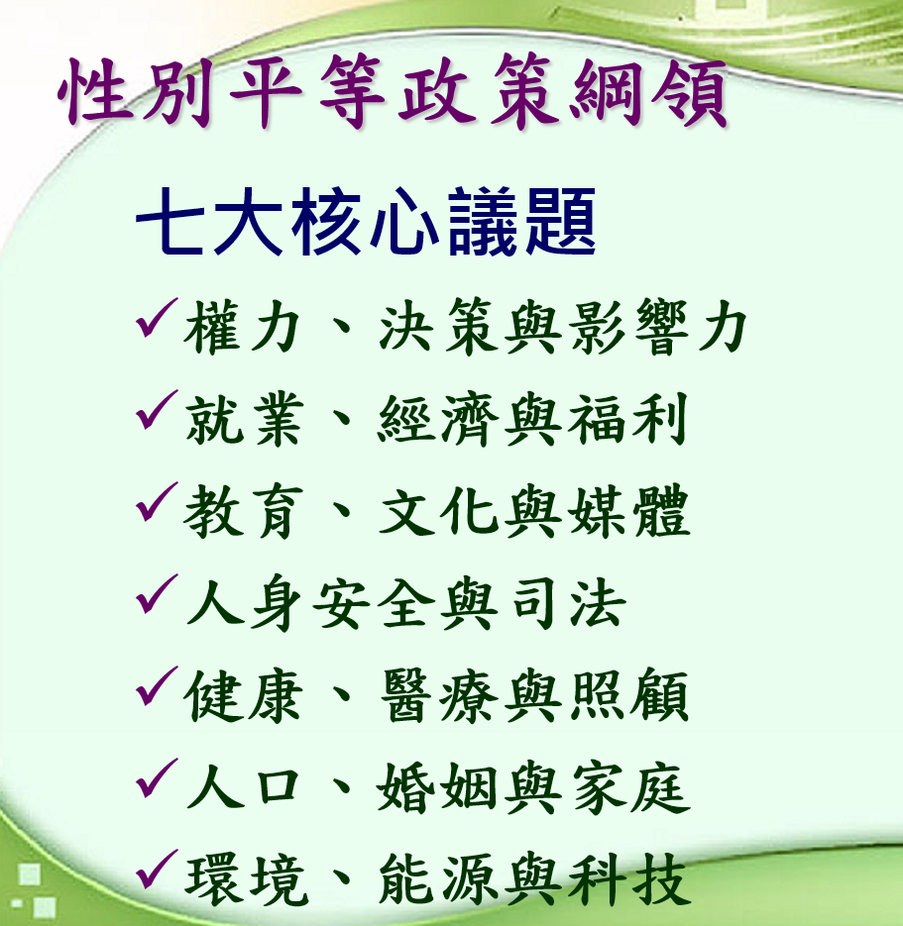

Slide 6
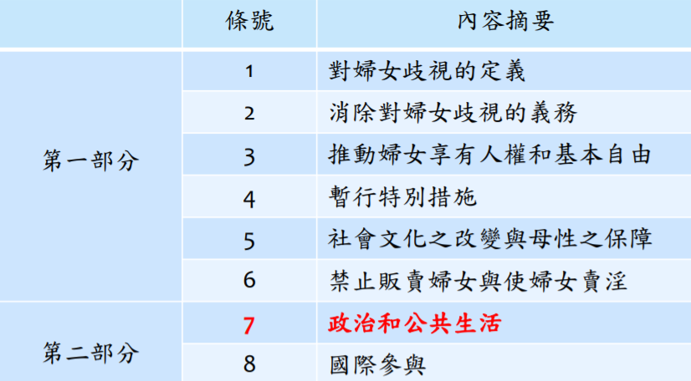
CEDAW 法 條 架 構

Slide 7
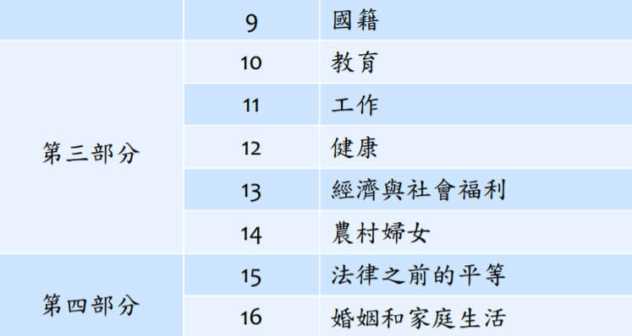
CEDAW 法 條 架 構

Slide 8
CEDAW 公約思考

Slide 9
核心概念:禁止歧視原則：
(1)有意的歧視與無意的歧視
(2)法律上之歧視與實際上之歧視
(3)政府行為和 私人行為非政府組織、機構、個人、企業等。

Slide 10
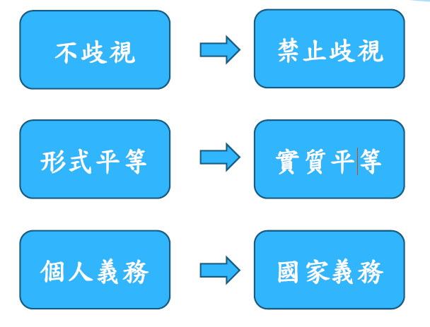
CEDAW三核心概念
郭玲惠教授

Slide 11
一、禁止歧視原則：
有意的歧視與無意的歧視:法律上(dejure)之歧視與實際上(de
facto)之歧視
政府行為和私人行為(非政府組織、機構、個人、企業等)

Slide 12
二、實質平等
男女平等易流於形式平等或保護主義平等，應加以辨識。必要時需運用矯正式平等以達成實質平等。
•從「形式平等」到「實質平等」
(一)、形式平等
•形式平等，假設所有男人和女人都一樣，若以不同的方式對待即謂不平等，因此，男人和女人必須一視同仁，沒有分別。
•忽視女性的特殊需求，及較難取得某些機會管道。

Slide 13
(二)、保護主義的平等
•保護主義的平等，認知到男女間的差異，但這種差異，被認為是弱點並採取管制、控制或排除女性的方式來提供平等，而不是將環境導正為有利於婦女的環境，給予女性安全與安心。
•這種方式並不改變結構，僅是以限制和管控限縮了女性的平等機會

Slide 14
(三)、矯正式平等
•認知到是甚麼原因造成性別差異
•設計出有效手段消弭女性在地位與權力上之弱勢
•任何忽略性別地位差異的政策或措施，都有可能造成不平等的結果
•應用各種政策法令計畫優惠措施等方法解決結構上的不平等
•CEDAW是以矯正式平等促進實質平等，創造有利的環境，消除不利於婦女的因素

Slide 15
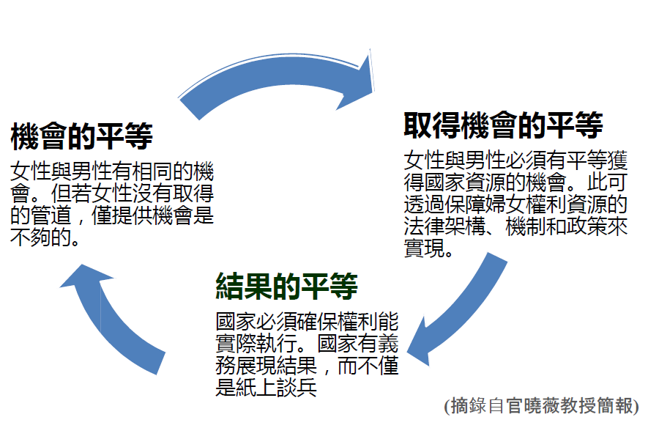
實質平等

Slide 16
實質平等:核心概念
男女平等易流於形式平等或保護主義平等，應加以辨識。必要時需運用矯正式平等以達成實質平等，從「形式平等」到「實質平等」
(1)形式平等:假設所有男人和女人都一樣，若以不同的方式對待即謂不平等，因此，男人和女人必須一視同仁，沒有分別。
(2)保護主義的平等:保護主義的平等，認知到男女間的差異，但這種差異，被認為是弱點並採取管制、控制或排除女性的方式來提供平等，而不是將環境導正為有利於婦女的環境，給予女性安全與安心。這種方式並不改變結構，僅是以限制和管控限縮了女性的平等機會，忽視女性的特殊需求，及較難取得某些機會管道
(3)矯正式平等:分析到是甚麼原因造成性別差異?設計出有效手段消弭女性在地位與權力上之弱勢?任何忽略性別地位差異的政策或措施，都有可能造成不平等的結果?應用各種政策法令計畫優惠措施等方法解決結構上的不平等?CEDAW是以矯正式平等促進實質平等，創造有利的環境，消除不利於婦女的因素
(4) 國家義務: 尊重義務、保護義務、實現義務；促進義務

Slide 17
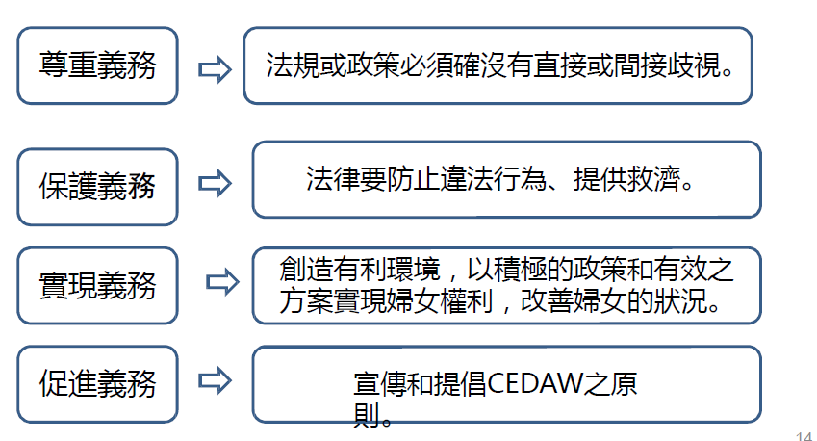
國家義務

Slide 18
CEDAW公約
第一條對婦女歧視之定義
第一條
在本公約中，「對婦女的歧視」一詞指基於性別而作的任何區別、排斥或限制，其影響或其目的均足以妨礙或否認婦女不論已婚未婚在男女平等的基礎上認識、享有或行使在政治、經濟、社會、文化、公民或任何其他方面的人權和基本自由。
「基於性別」(onthebasisofsex)
原文係以性（sex）所為的歧視，指的是男性與女性的生理差異。而「性別」(gender)一詞指的是社會意義上的身份、地位和男女角色分工，以及社會對這類生理差異賦予的社會和文化意涵(一般性建議28/5)

Slide 19
對婦女歧視之定義
「任何」(any)指基於性別而為之任何區別、排斥和限制包含任何有意或無意區別、排斥或限制(一般性建議28/5) 包含政府行為及私人行為(一般性建議19/9)
「人權和基本自由」
包括生命權、免於遭受酷刑、人身安全等(一般性建議19/7)
相關一般性建議：第19號(暴力行為)、第28號(締約國核心義務)

Slide 20
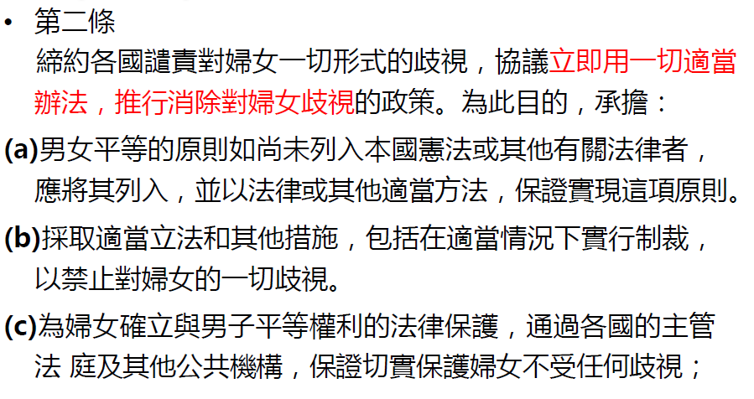
第二條消除歧視之義務（一）

Slide 21
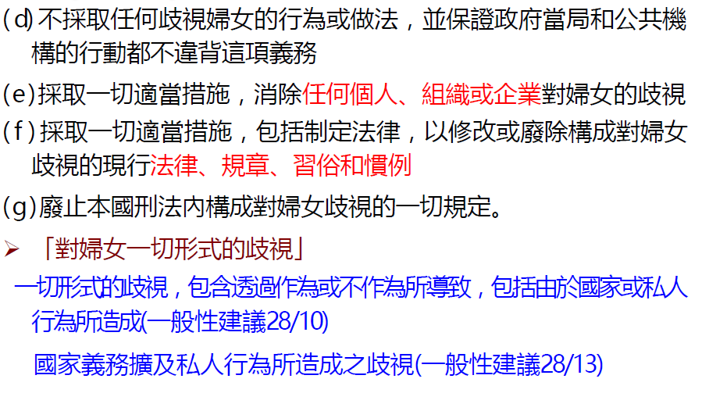
第二條消除歧視之義務（二）

Slide 22
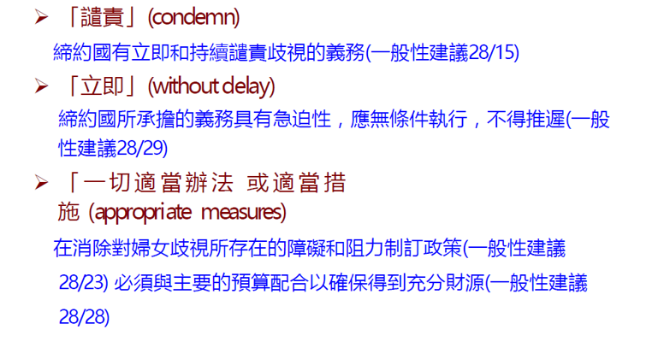
第二條消除歧視之義務（三）

Slide 23
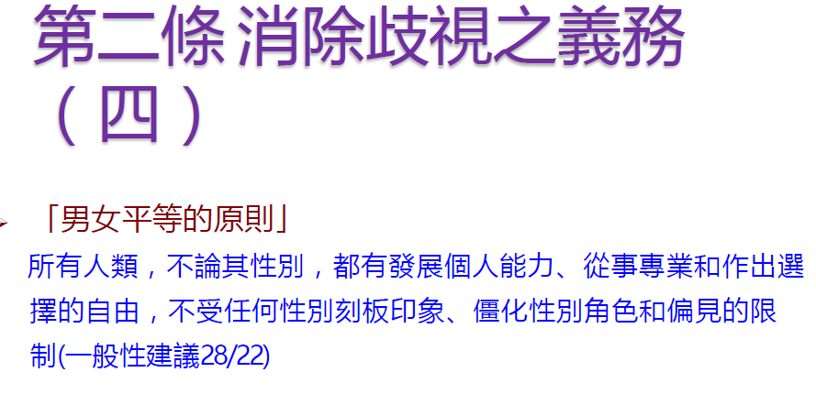

Slide 24
第三條婦女享有人權和基本自由
第三條
締約各國應承擔在所有領域，特別是在政治、社會、經濟、文化領域，取一切適當措施，包括制定法律，保證婦女得到充分發展和進步，以確保婦女在與男子平等的基礎上，行使和享有人權和基本自由。
與第二條規定政府應採取一切適當措施「消除對婦女一切歧視」之作為比較，本條更強調政府應採取一切適當措施積極推動婦女與男子平等發展及享有人權和基本自由

Slide 25
第四條暫行特別措施（一）
第四條
1.締約各國為加速實現男女事實上的平等而採取的暫行特別措施，不得視為本公約所指的歧視，亦不得因此導致維持不平等的標準或另立標準；這些措施應在男女機會和待遇平等的目的達到之後，停止採用。
2.締約各國為保護母性而採取的特別措施，包括本公約所列各項措施，不得視為歧視。

Slide 26
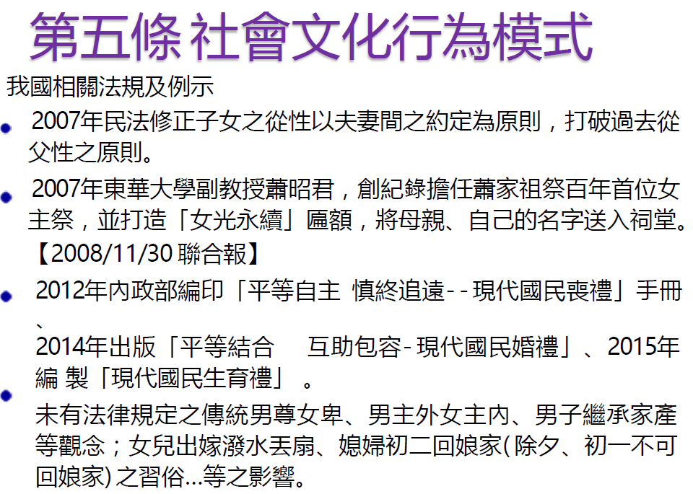

Slide 27
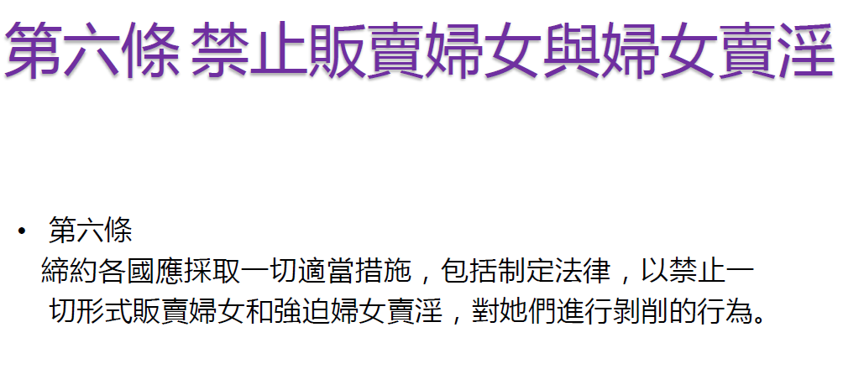

Slide 28
第七條消除政治和公共生活中對婦女的歧視
第七條
締約各國應採取一切適當措施，消除在本國政治和公共生活中對婦女的歧視，特別應保證婦女在與男子平等的條件下：
(a)在一切選舉和公民投票中有選舉權，並在一切民選機構有被選舉權；
(b)參加政府政策的制訂及其執行，並擔任各級政府公職，執行一切公務；
(c)參加有關本國公共和政治生活的非政府組織和協會。

Slide 29
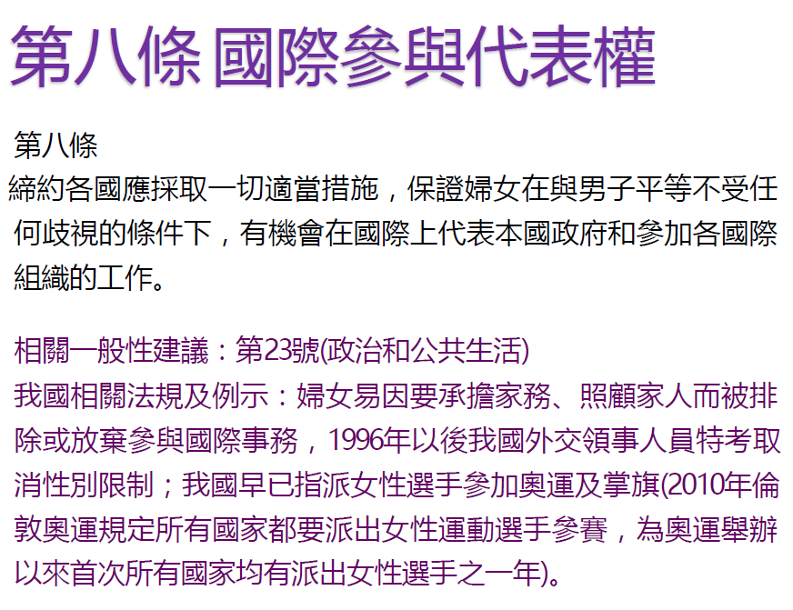

Slide 30
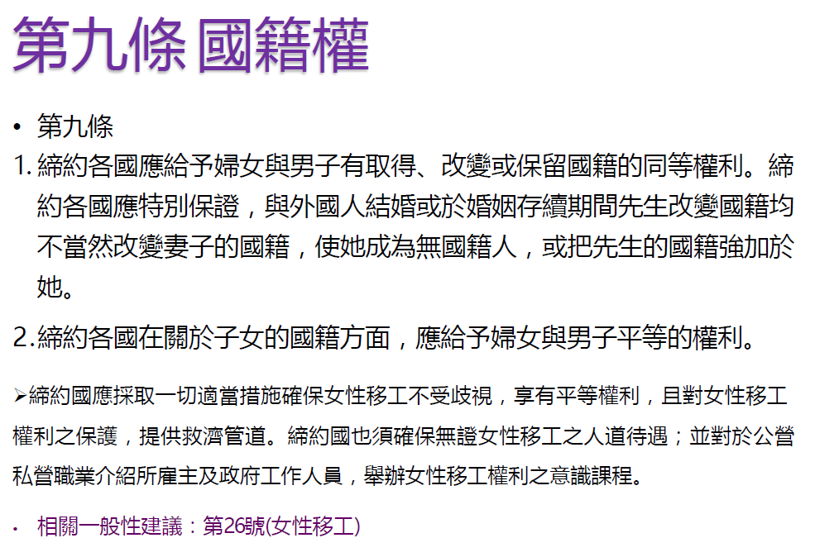

Slide 31
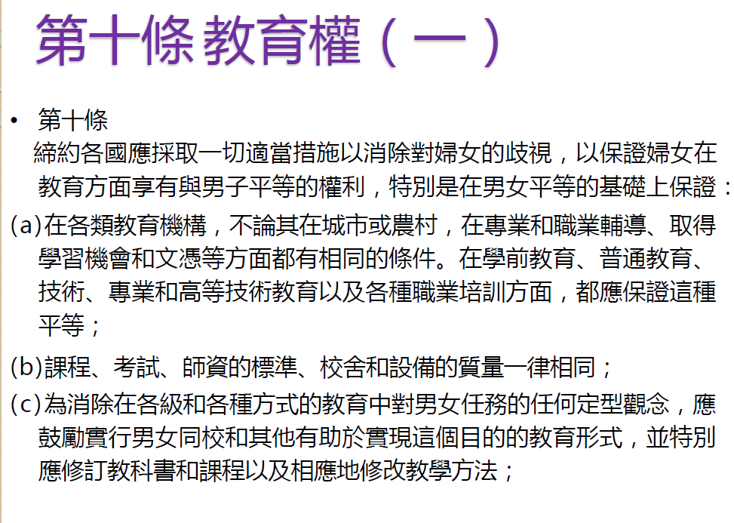

Slide 32
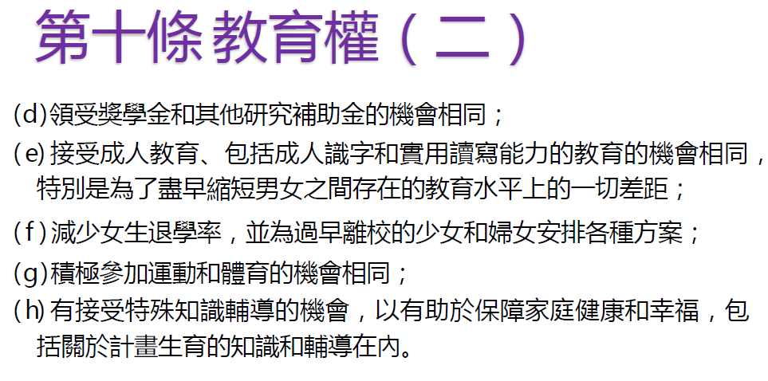

Slide 33
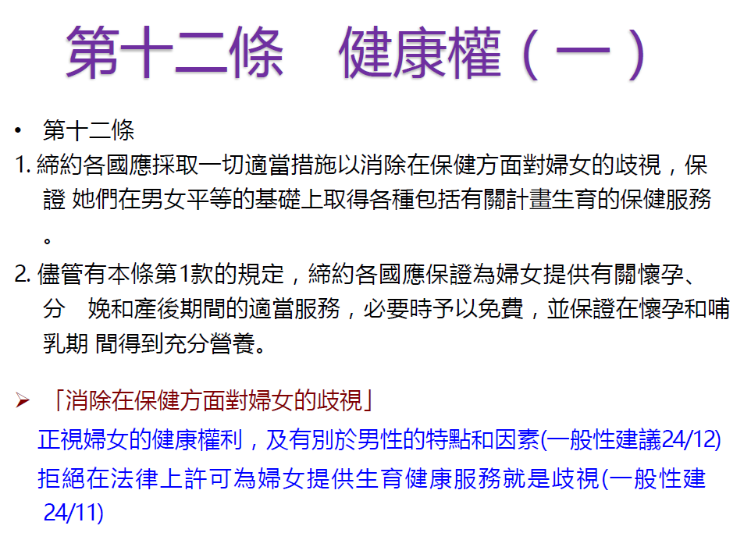

Slide 34
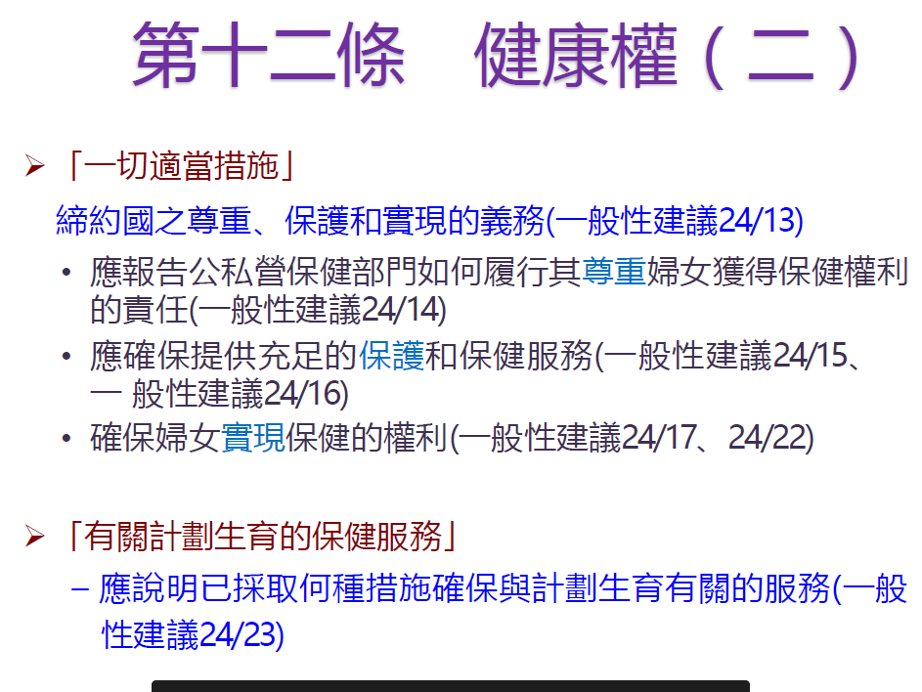

Slide 35
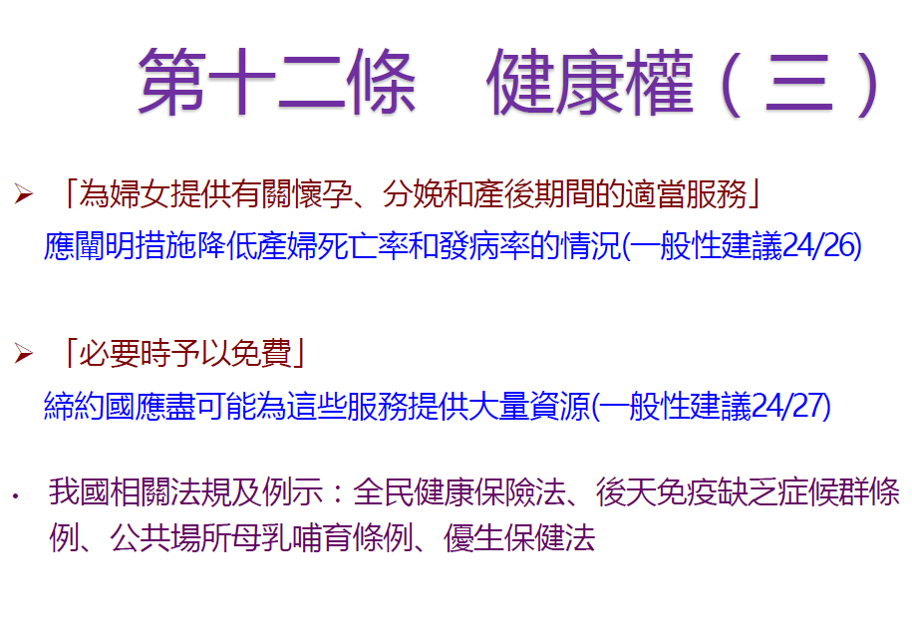

Slide 36
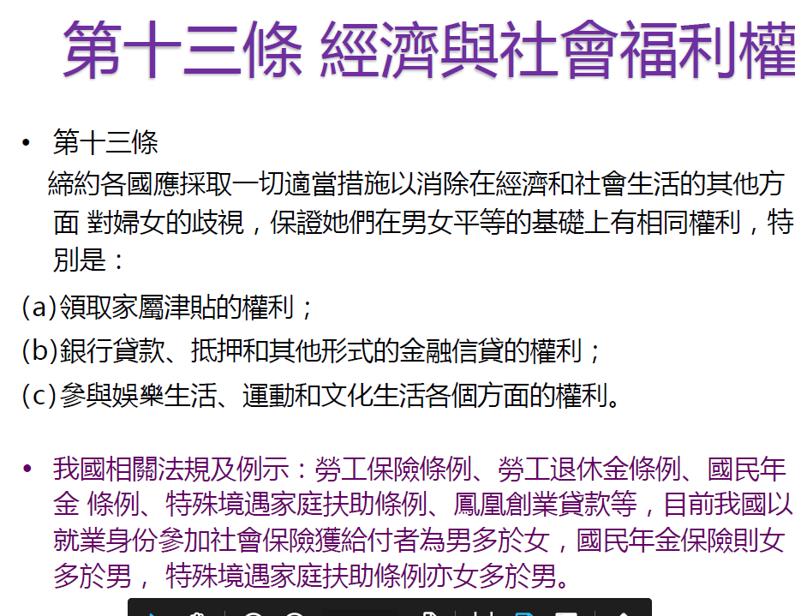

Slide 37
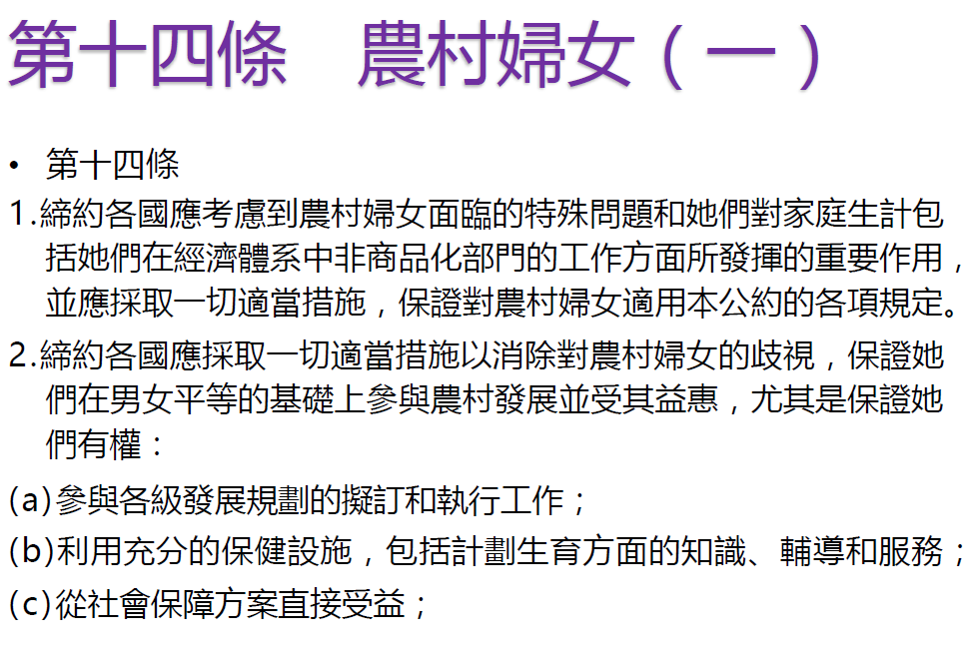

Slide 38
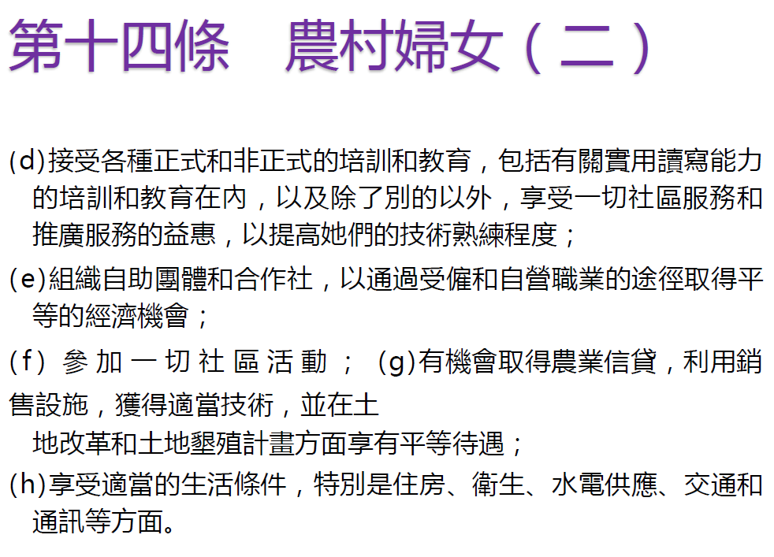

Slide 39
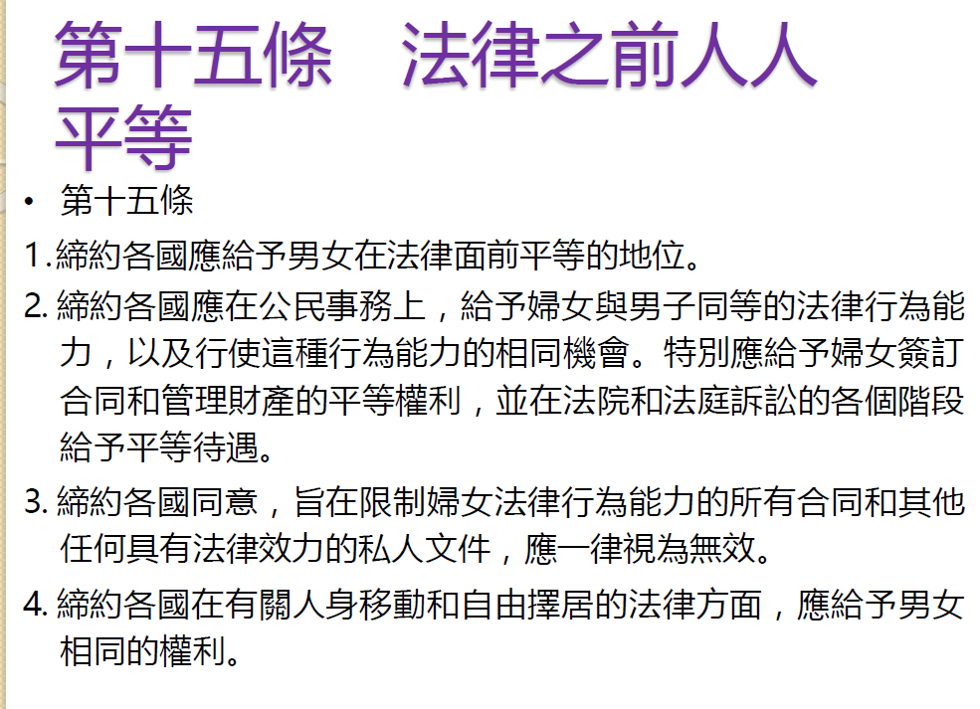

Slide 40
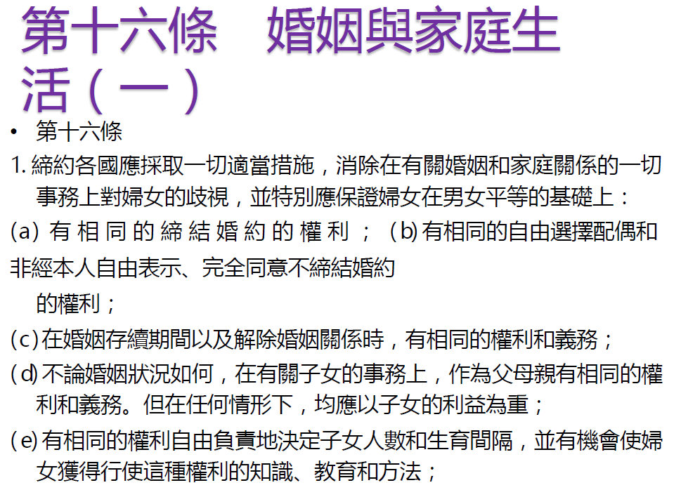

Slide 41
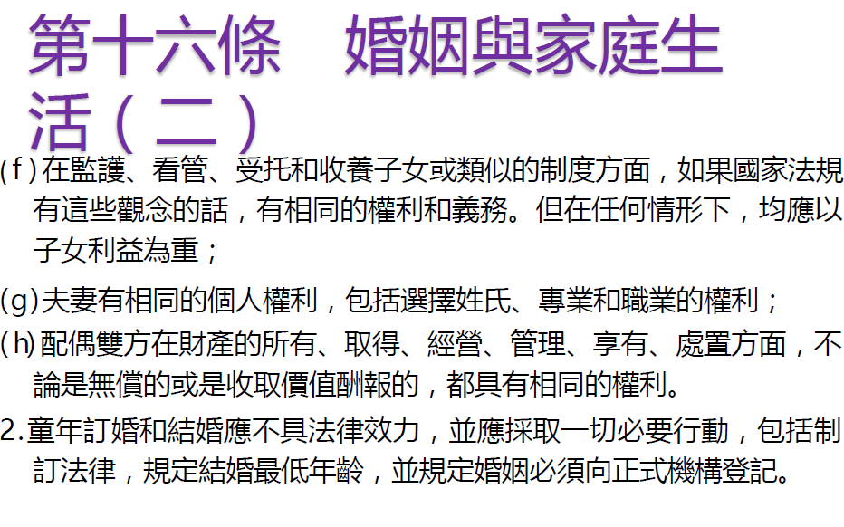

Slide 42
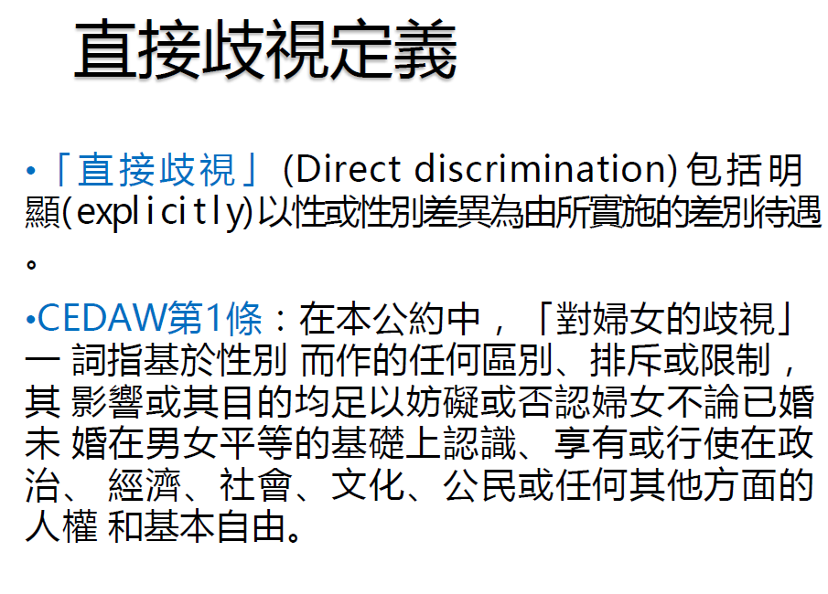

Slide 43
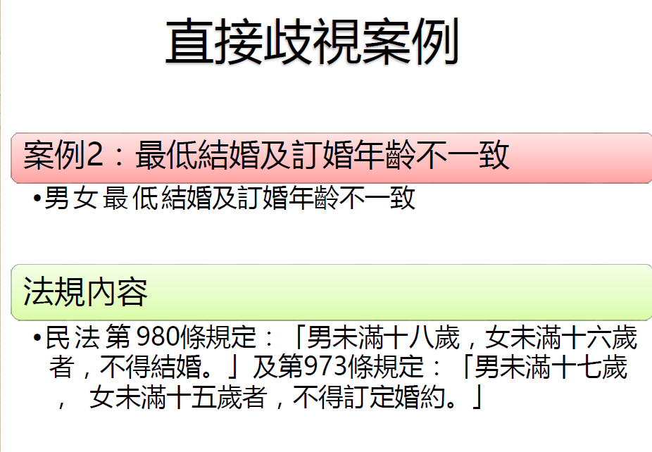

Slide 44
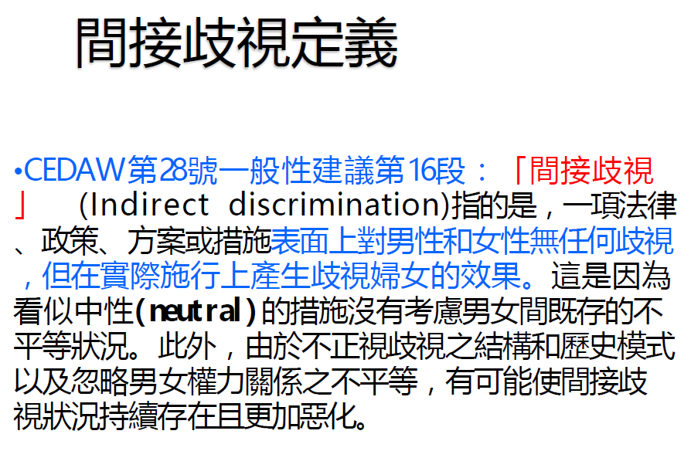

Slide 45
